Slide 1

Analiza și predicția BURNOUT-ului la job
PROIECT
Student: Popescu Adelin-Petrișor
Curs: Analiza și Vizualizarea Datelor

Slide 2
Colectarea datelor (Reddit API)
Subreddit-uri selectate:
- burnout,
-overemployed,
-jobs,
-depression,
-workreform,
-mentalhealth.
Date extrase: title, selftext, subreddit, num_comments.
Număr total de postări colectate: 11.261 prin folosirea “subreddit. (hot, new, top)”.

Slide 3
Curățarea și Preprocesarea Textului
Combinarea titlul și conținutul (title + selftext) într-un câmp unificat: text.
Aplicarea curățării:
Conversie la litere mici.
Eliminare link-uri, punctuație, spații multiple și caractere speciale.
Creare coloana clean_text, pregătită pentru analiză pe text.
! Prezența zgomotului ! - jocul Burnout Paradise Remastered
Înlăturarea cuvintelor specifice jocului:
'burnout paradise', 'remastered', 'video game', 'play', 'Big Surf Island', ‘EA’, 'hunter mesquite', 'Big Surf Island', 'criterion games' ...

Slide 4
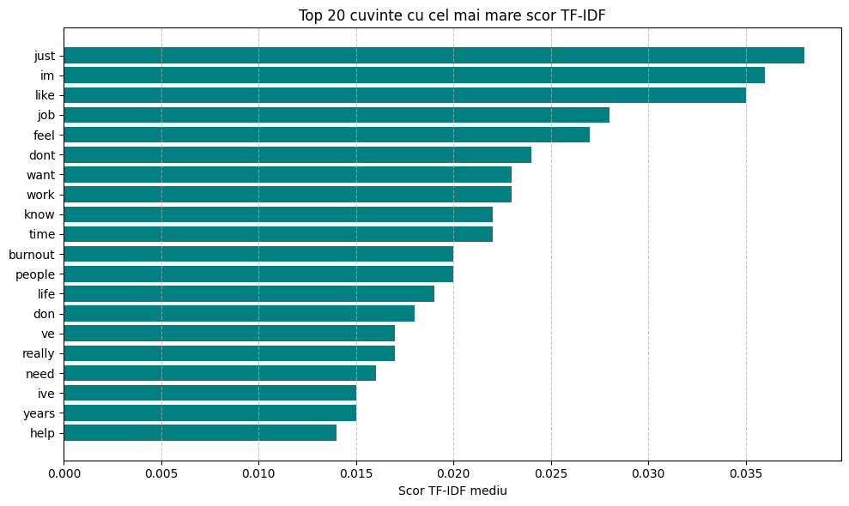
Vectorizarea Textului cu TF-IDF (Term Frequency-Inverse Document Frequency)
TF-IDF pentru a extrage semnificația fiecărui cuvânt in funcție de frecvență.

Slide 5
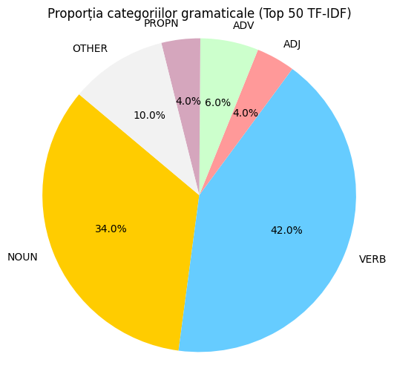
POS Tagging
pe primele 50 de cuvinte din TF-IDF

Slide 6
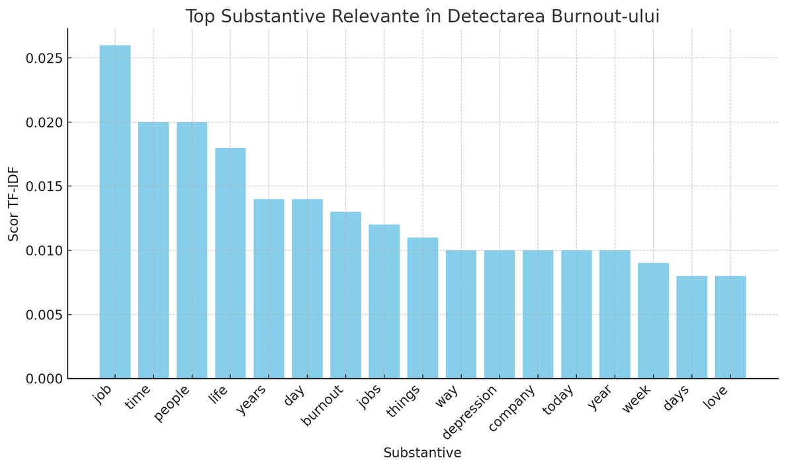
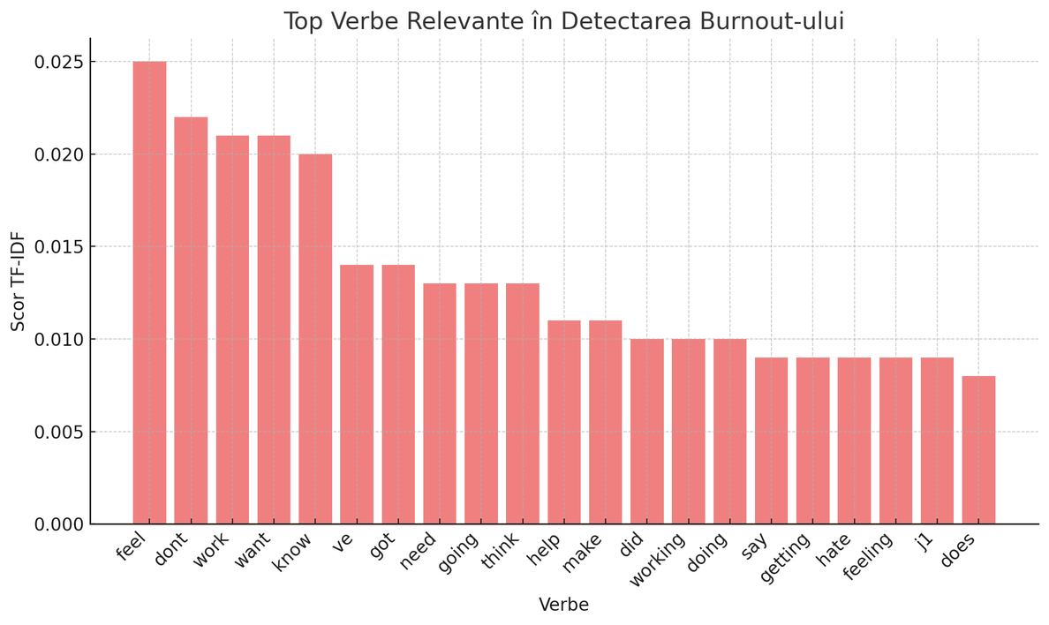
POS Tagging
Alegem substantivele și verbele pentru o analiză mai concretă.

Slide 7
Topic Modelling - LDA (Latent Dirichlet Allocation)
Etichetam top 5 topice .
TOPIC | Top 10 words per topic | LABEL
Topic 1 | job, work, oe, jobs, just, company, j2, time, j1, got | Locul de muncă și rutina zilnică
Topic 2 | bernie, sanders, bro, lol, unions, war, car, traffic, labor, song | Discuții politice in mod informal (ironic, meme-uri , comentarii sarcastice)
Topic 3 | burnout, billionaires, crash, america, billionaire, rich, tax, real, car, cars | Critica sistemului și inegalității sociale
Topic 4 | burnout, workers, revenge, game, wage, american, union, billionaires, pay, healthcare | Burnout și mișcări sindicale
Topic 5 | just, like, im, feel, dont, life, want, know, people, don | Exprimare si emoții personale

Slide 8
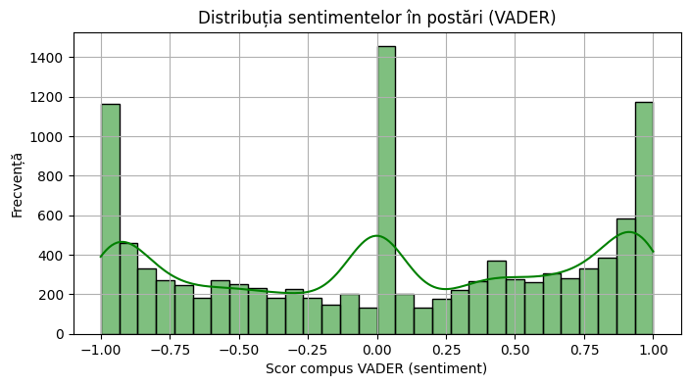
Sentiment Analysis - VADER (Valence Aware Dictionary and sentiment Reasoner)

Slide 9
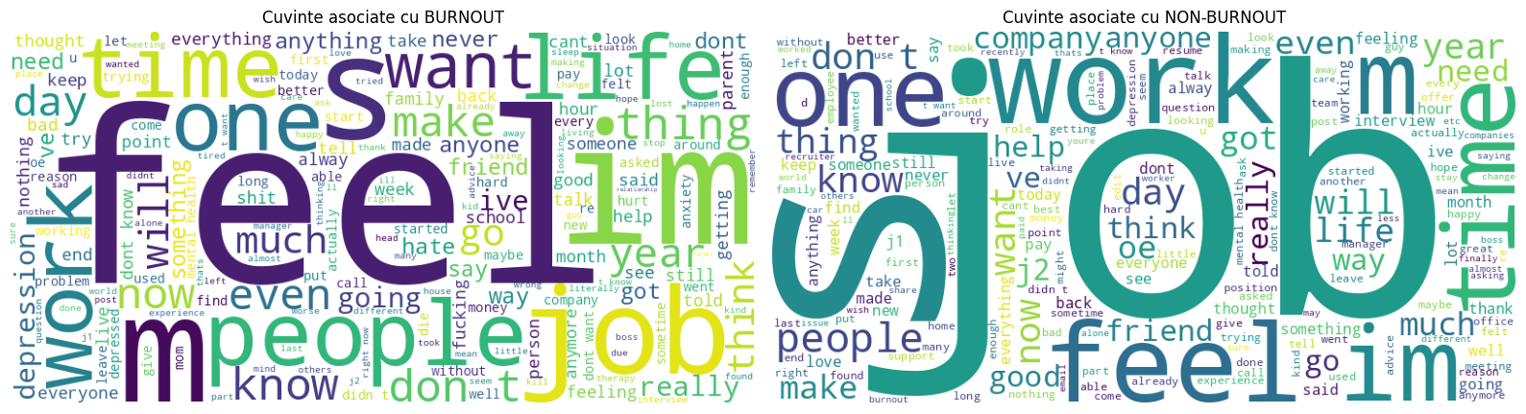
„feel”, „want”, „tired”, „hate”, „depression”, „anxiety”, „sad”, „shit”
WordCloud
Vizualizam cuvintele împarțite in 2 categorii.
„feel”, „want”, „tired”, „hate”, „depression”, „anxiety”, „sad”, „shit”
„really”, „way”, „help”, „support”, „find”, „today”, „life”, „good”

Slide 10
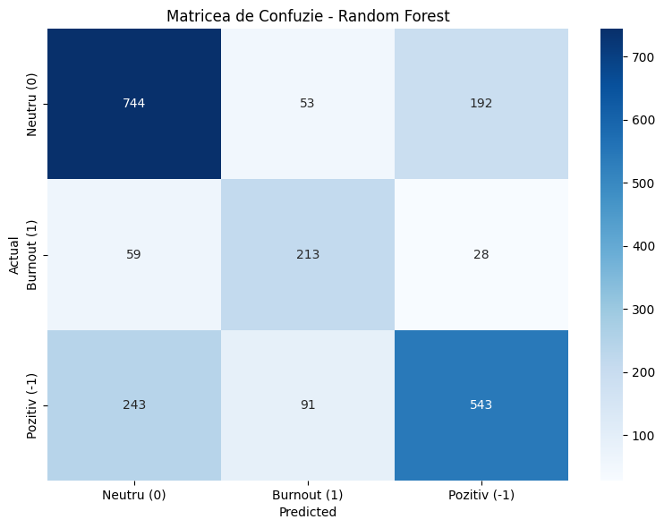
Detectare semne BURNOUT - Random Forest
Scop: Identificarea automată a postărilor care sugerează burnout, pe baza conținutului textual analizat.
Date: Postări Reddit etichetate
(Burnout = 1, Neutru = 0, Pozitiv = -1)
Features: vectori TF-IDF extrași din texte preprocesate.
Parametri:
n_estimators=290
max_depth=None
min_samples_leaf=2
split 80/20 (train/test)

Slide 11
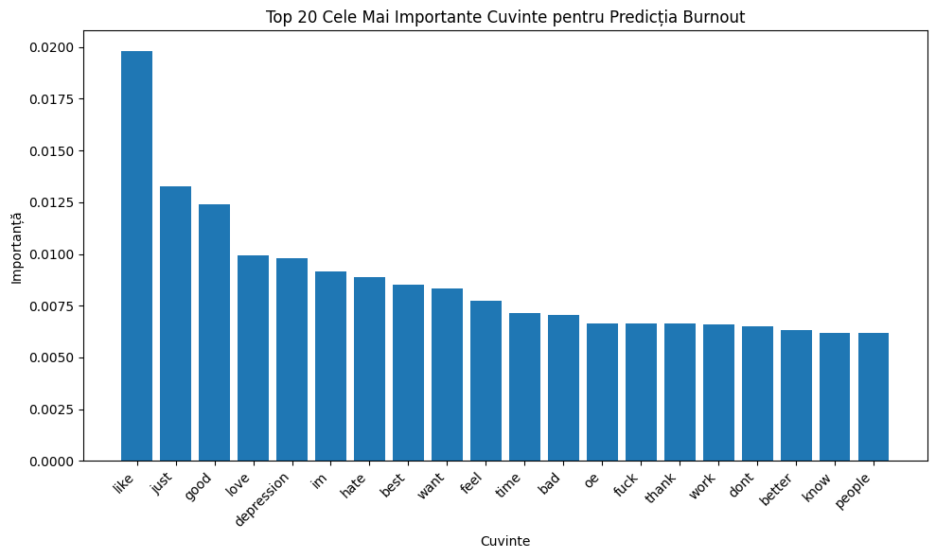
Detectare semne BURNOUT - Random Forest

Slide 12
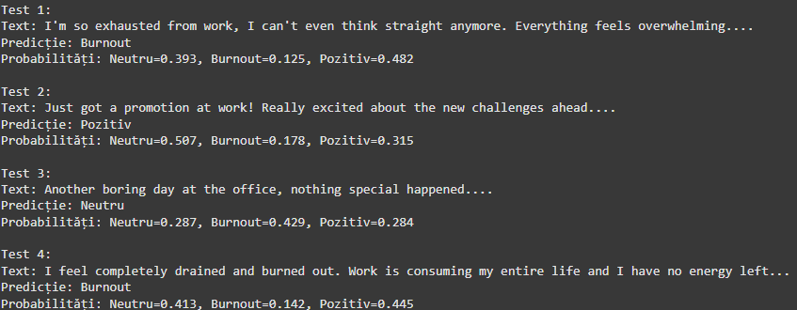
Detectare semne BURNOUT - Random Forest
Performanța pe fiecare clasă:
Pozitiv (-1): Precision=0.711
Neutru (0): Precision=0.597
Burnout (1): Precision=0.712
Acuratețea generală: 67.90%

Slide 13
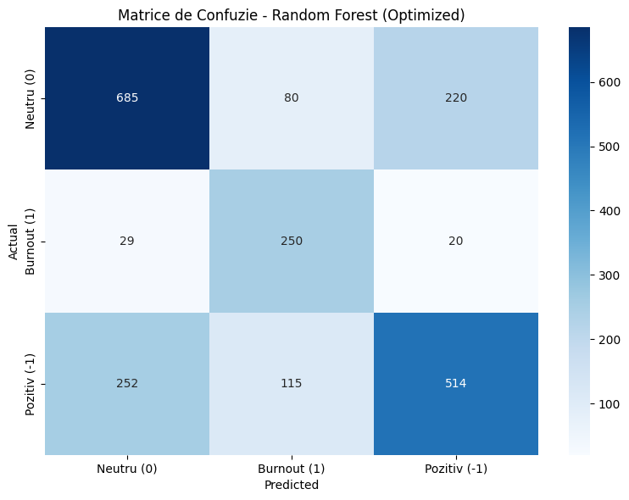
Random Forest - GRID Search (hyperparameter optimization technique)
Folosim macro:
Scoring = ‘recall_macro’
Consecință:
Scade Scorul , crește clasa minoritară
Acuratețea generală: 66.93%
Performanța pe fiecare clasă:
Pozitiv (-1): Precision=0.73
Neutru (0): Precision=0.60
Burnout (1): Precision=0.72

Slide 14
Comparație
67.90%
66.93%

Slide 15
Thank you!

